Slide 1
Dýchací řetězec

Slide 2
Respirační řetězec
Vnitřní strana membrány mitochondrií
Z hlediska energie nejdůležitější část aerobního katabolismu a jeho terminální fáze.
Problém účinného využití vznikající energie reakce kyslíku s vodíkem.
Řešení vícestupňovým přechodem elektronů z vodíkových atomů na atomy kyslíku ( vodní kaskáda).
Transport elektronů vodíkových atomů systémem oxidoreduktáz
Ukládání uvolněné energie – tvorba ATP, zbytek teplo.

Slide 3
Biochemická baterie
Pevně jsou v membráně ukotveny čtyři systémy:
Komplex I slouží k odebrání elektronů z vodíků přinesených koenzymem NADH+H⁺
Komplex II odebírá elektrony z atomů vodíků přinesených pomocí FADH₂
Komplex III- cytochromový – hemoproteinový typ b+c₁
Komplex IV –cytochromový –hemoproteinový typ a+a₃
Dále jsou zde dva mobilní přenašeče: CoQ = koenzymQ=ubichinon –přenáší elektrony ze kompl. I a II na komplex III, dále cytochrom c, který přenáší elektrony mezi III. a IV. komplexem.
Transport elektronů řetězcem vyvolá přechod protonů z nitra mitochondrie do buněčné cytoplazmy. Vzniká protonový gradient(spád).
Cytoplazmový prostor se okyselí asi o 1,4 jednotek pH. Vzniká protonmotivní síla, která představuje nahromaděnou energii, stejně jako voda přepumpovaná do výše položeného rezervoáru. Při zpětném návratu protonů do nitra mitochondrií (vyrovnávání pH) se protonmotivní síla využije na tvorbu ATP. To zajišťuje ATP-asa kotvená v sousedství dýchacího řetězce.

Slide 4
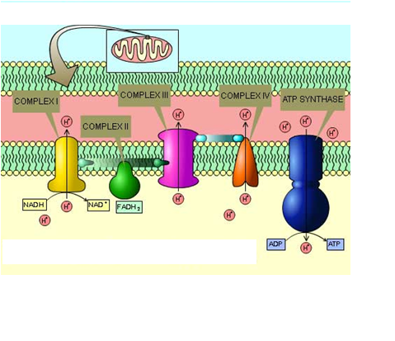
ubichinon
Cytochrom c

Slide 5
Schema dýchacího řetězce
E
NADH+H⁺
NAD⁺
-0,32
2e
2e
Komplex I
0
FADH₂
Komplex II
0,03
0,04
KoenzymQ
Komplex III
3 ATP
0,24
cytochromc
2 ATP
Kompex IV
2e
0,82
H₂O
2 H ⁺+ ½ O₂

Slide 6
Dýchací řetězec - rovnice
60% energie ke krytí tepelných ztrát, 40% se uloží ve formě ATP

Slide 7
Animace dýchacího řetězce
http://www.youtube.com/watch?v=xbJ0nbzt5Kw
Video

Slide 8
Zdroje:
Videa, obrázky:
Literatura:
http://schoolworkhelper.net/wp-content/uploads/2010/07/electron-transport-chain.jpg
http://www.youtube.com/watch?v=xbJ0nbzt5Kw
http://vydavatelstvi.vscht.cz/knihy/uid_es-002_v1/figures/teorie_chemiosmoticka.01.jpg
Čársky, J a kol. Chemie pro III. ročník gymnázií. 1. české vyd. Praha: SPN, 1986.
Kolář, K. a kol. Chemie (organická a biochemie) II. pro gymnázia. 1. vyd.Praha: SPN, 1997
Svoboda, J., Kratochvíl, B. Chemie pro střední školy 2b. 1.vyd. Praha: Scientia,spol.sr.o., pedagogické nakladatelství
Habermann V.,Černý R., Kotyza J. Přehled základů biochemie.dotisk. Praha:Karolinum, 1993

